Slide 1
Гальшка Гулевичівна. Перша українська меценатка.

Slide 2
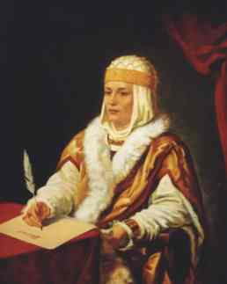

Slide 3
Єлизавета (Галина, Галшка) Василівна Гулевич (відома як Галшка Гулевичівна) (1575, Затурці, за іншими даними Лозчина — 1642, Луцьк) — одна з засновниць Київського братства, монастиря і школи при ньому.

Slide 4
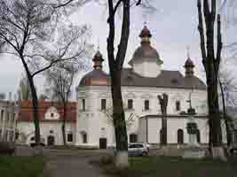
Будинок Гальшки Гулевичівни Лозки, трапезна...

Slide 5
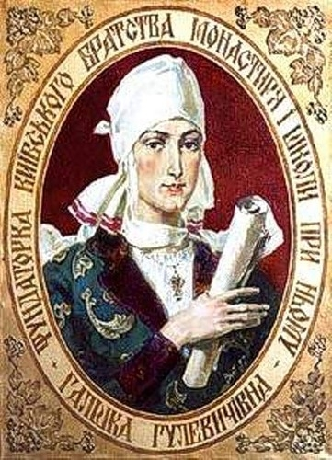

Slide 6
У Київській академії на честь її засновниці вибори ректора проводилися в день народження Гальшки Гулевичівни Щороку в день іменин Галшки Гулевичівни, 22 грудня, її поминають як фундаторку Києво-Могилянської академії.
Один з юнацьких пластунських куренів станиці Трускавець названий іменем Галшки Гулевичівни
Образ Галшки Гулевичівни в художній літературі Галшці Гулевичівній присвячено історичне оповідання з циклу Плачинди та Колісниченка «Неопалима купина».

Slide 8
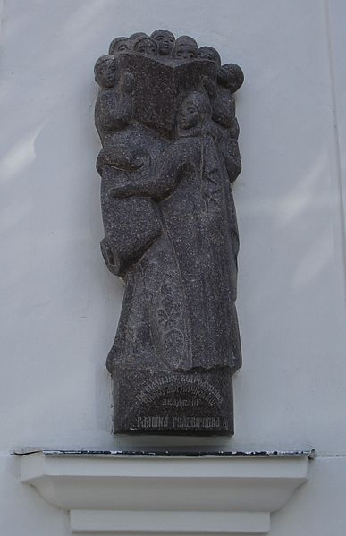
Меморіальна дошка Галшці Гулевичівні на Старому навчальному корпусі Київської академії

Slide 9
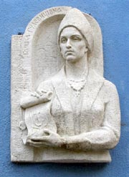
На стіні древнього Хрестовоздвиженського храму скульп турний портрет Галшки Гулевичівни (на фото), з любов'ю створений волинянкою Іриною Дацюк.

